Slide 1
AVANCES DE TESIS
SEMANA 04/ABRIL/2025

Slide 2
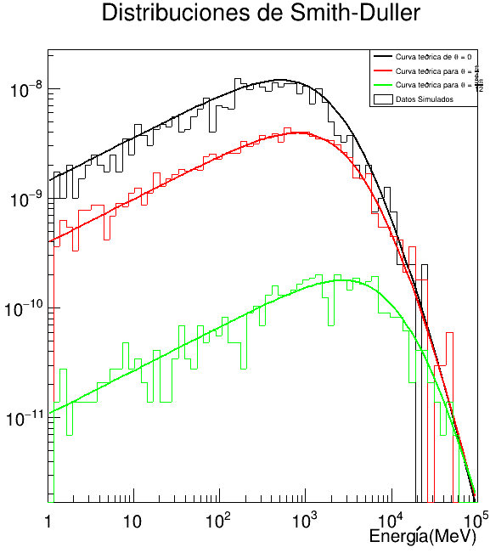
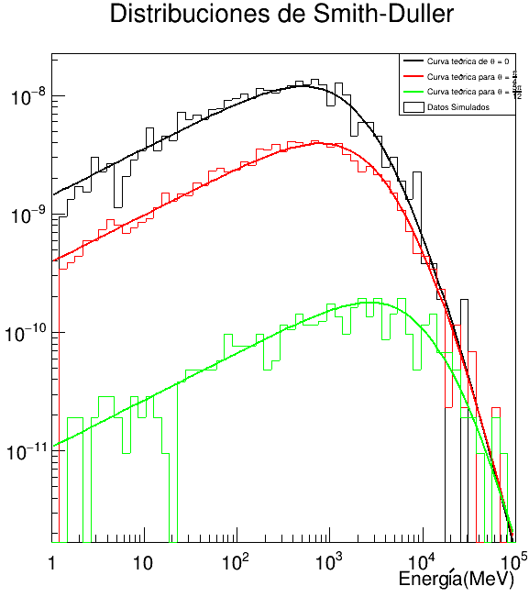
Espectros de Sim PP-G4
Se muestra el espectro de energías de la simulación de Geant4 (derecha) y el de la Simulación PP (izquierda), y se observa que ambos son equivalentes.

Slide 3
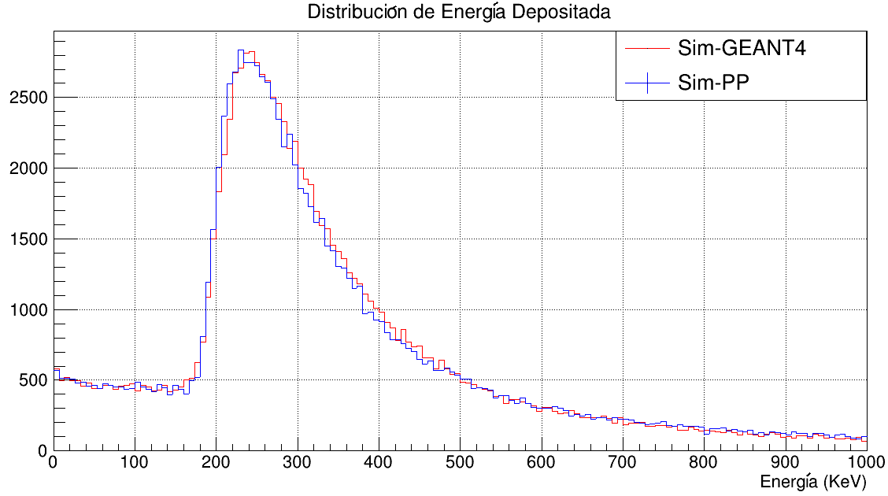
Espectros de Sim PP-G4
Una vez que los espectros de energías primarias fueron equivalentes y correctos, los espectros de energías depositadas son sumamente parecidos tambien.

Slide 4
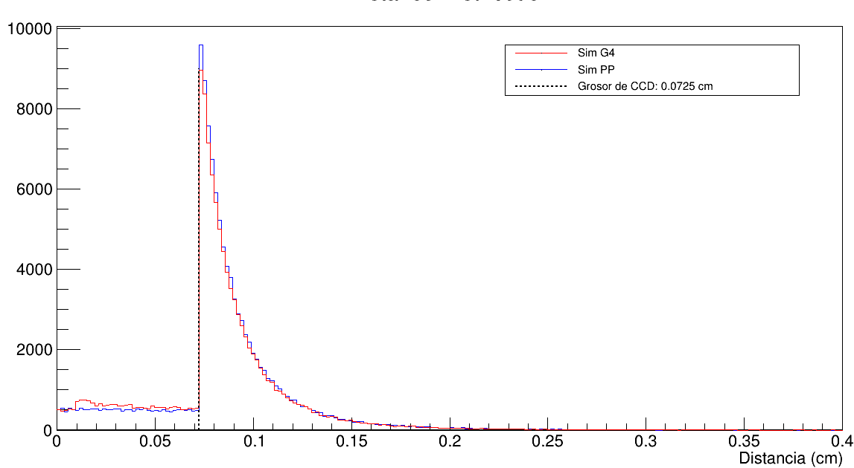
Espectros de Sim PP-G4
Se muestra el espectro de longitudes de la SimPP y de la SimGEANT4. La simulacioón PP tiene alrededor de 1000 eventos mas que la de G4 pero las características de la simulación son las mismas.

Slide 5
Espectros de Sim PP-G4
Además el espectro de G4 tiene una estructura extraña en la zona plana. Se desconoce a que se deba. Parece que en G4 están entrando un mayor número de muones con longitudes pequeñas porque esta parte plana no concuerda del todo.

Slide 6
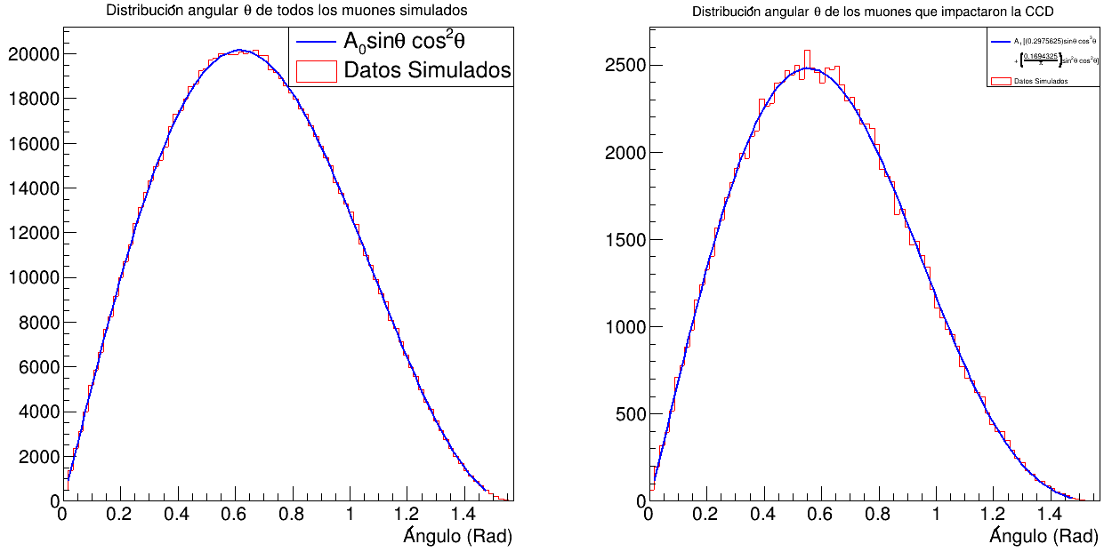
Espectros de Sim PP-G4
Todos los espectros angulares siguen saliendo como se espera. Tal vez la función que implementa Geant4 sea la responsible de generar esas diferencias que se ven en el espectro de longitudes.

Slide 7
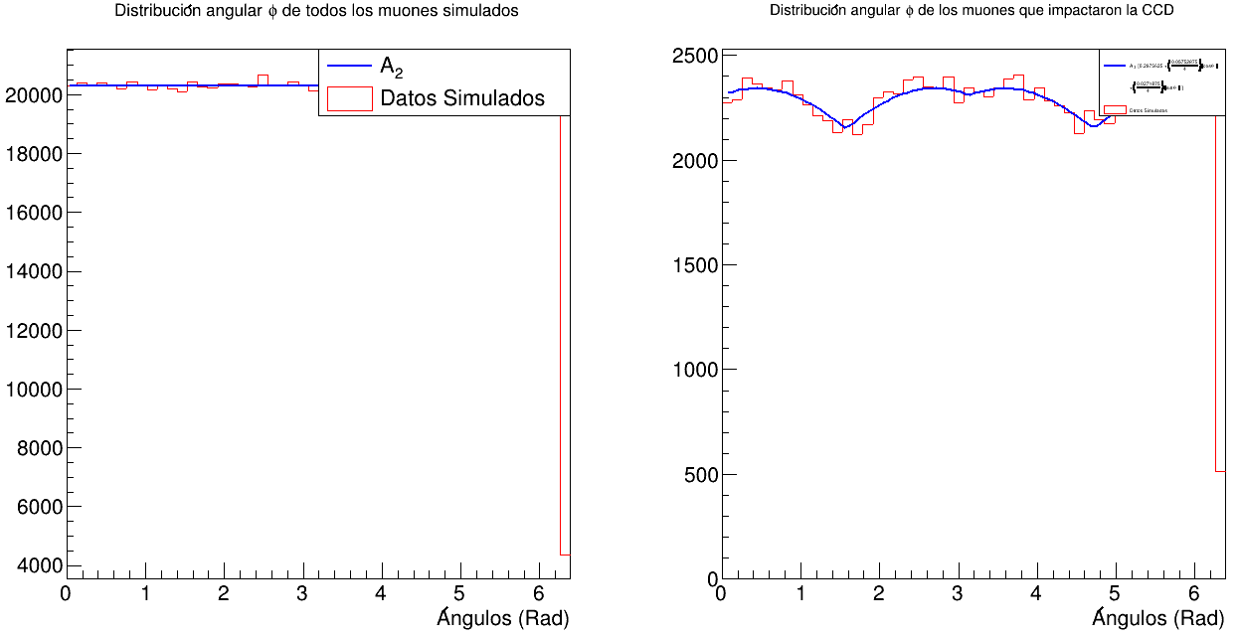
Espectros de Sim PP-G4

Slide 8
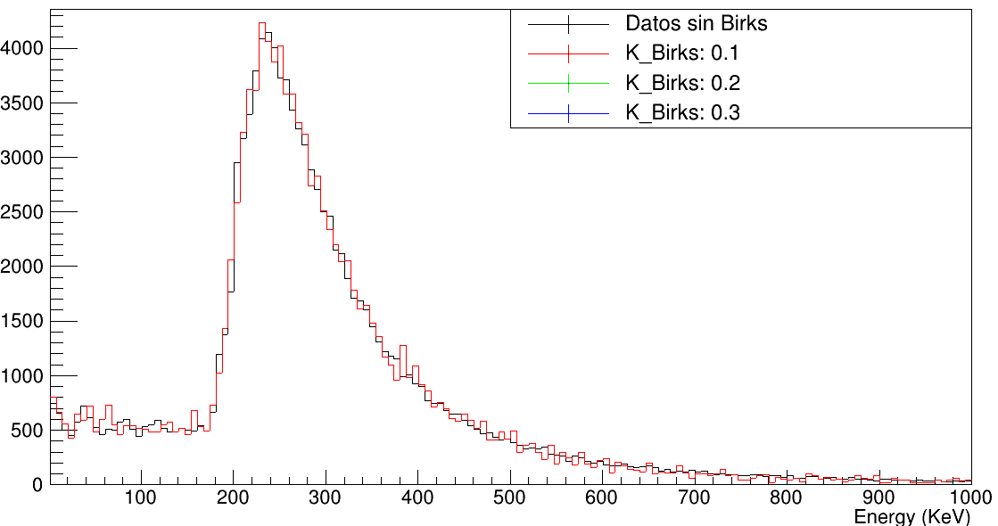
Modelo de Birks
Se implementó el modelo de Birks en la simulación PP, se muestran los resultados para algunas constantes de Birks.

Slide 9
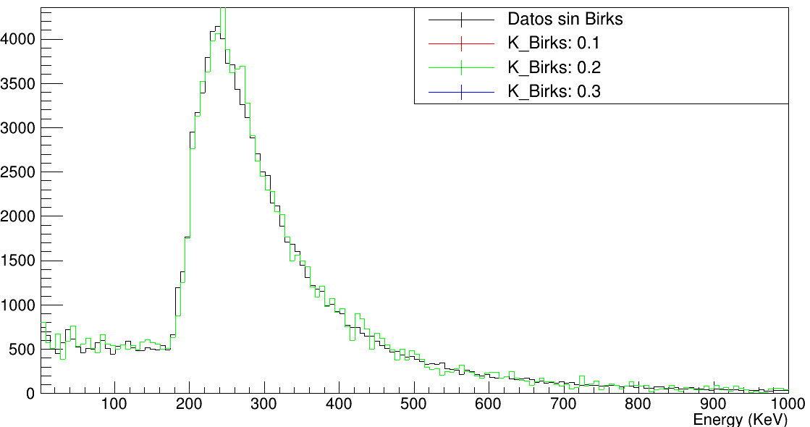
Modelo de Birks

Slide 10
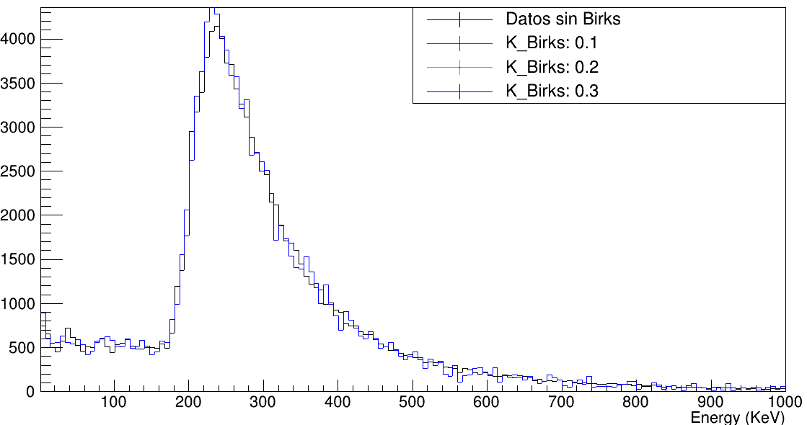
Modelo de Birks

Slide 11
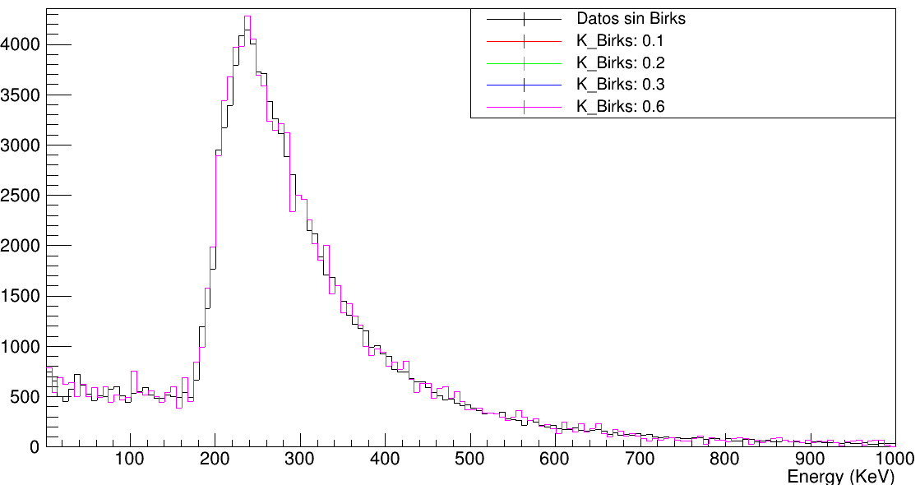
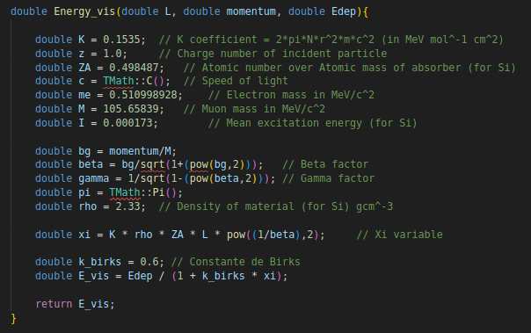
Modelo de Birks
Para este caso aparentemente el valor del pico se movió menos que para la constante de 0.3, ¿El modelo se implementó de manera correcta?.

